Slide 1
爐管新人學習進度報告
2024.11.04 ~ 2024.11.15

Slide 2
報告內容
一、新人訓練計畫
二、兩週內學習內容
三、WSIX BPM

Slide 3
一、 新人訓練計畫

Slide 4
種類 | 進度
LP-P SPM | 100%
LP-T SPM | 100%
LP-N SPM | 100%
LP-P BPM | 50%
LP-T BPM | 50%
LP-N BPM | 50%
GRD MPM | 50%
AP YPM | 50%
POCL3 BPM | 30%
WSIX BPM | 50%
RTP 25PM | 0%
EM MPM | 0%
KOYO YPM | 0%

Slide 5
二、兩周學習內容
日期 | 機台 | 學習內容
11/04
11/05 | F13 | BPM
11/06 | LP-N4 | Replace bump cooler
11/07 | WSIX-1C | Lamp module
11/08 | WSIX-2 | Clean burn box
11/11 | F17 | YPM
11/12 | F04 | YPM
11/13 | 新人訓
11/14 | 新人訓
11/15 | WSIX-2D | BPM(chamber lid)
2024.06.03 ~ 2024.06.14

Slide 6
三、WSIX BPM
清潔 Chamber lid
檢查&清潔 Lamp module
測試水平 & 校正溫度
Clean burn box
傳送 & 測漏

Slide 7
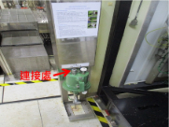
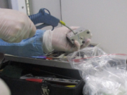
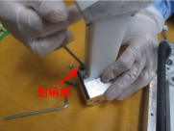
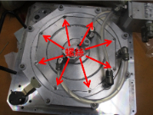
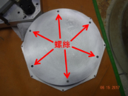
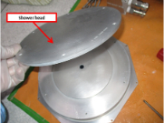
1、清潔chamber lid

Slide 8
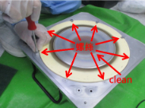
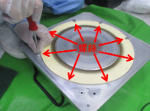
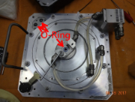
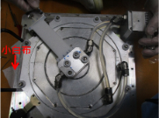

Slide 9
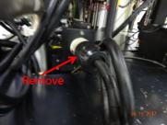
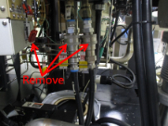
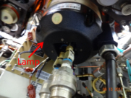
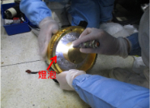
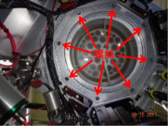
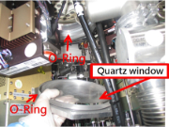
2、檢查&清潔Lamp Module

Slide 10
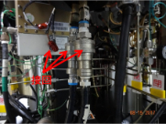
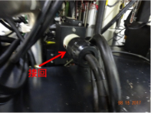

Slide 11
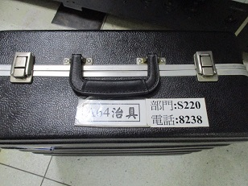
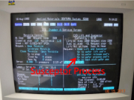
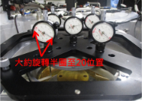
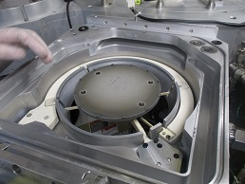
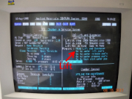
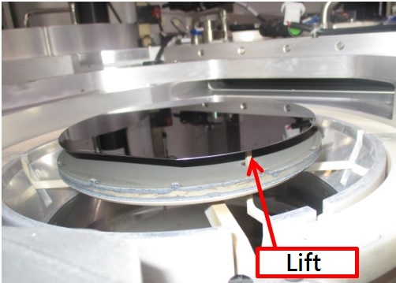
3、測試水平&校正溫度

Slide 12
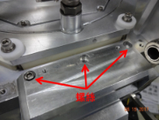
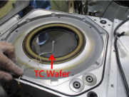
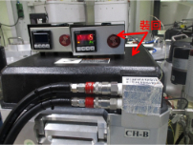
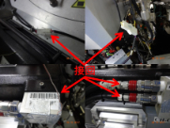
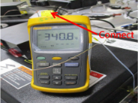

Slide 13
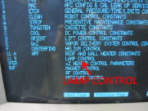
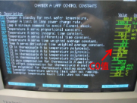
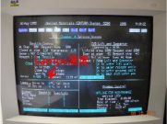

Slide 14
4、Clean Burn Box
1. 將機台程式Stop
2. 將四個Chamber Offline and Close Throttle Valve
3. To 1F Clean Burn Box
4. 將螺帽 & Spring拆下 → 拆下Cover 用 Low Vacuum 吸起 Powder
5. Clean完畢再將Cover & Spring & 螺帽鎖緊
6. 將機台復歸
補充：Clean A64 Burn Box時，先將Vesda警報關閉

Slide 15
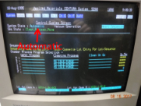
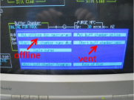
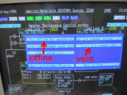
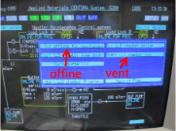
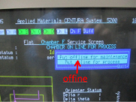
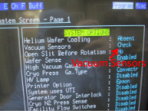
5、測試傳送&測漏

Slide 16
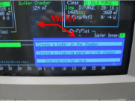
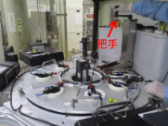
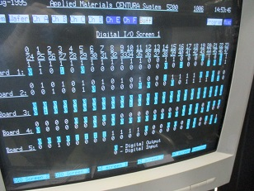
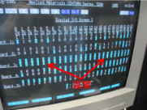
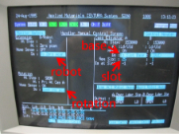
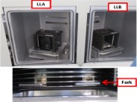

Slide 17
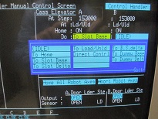
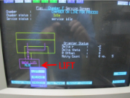

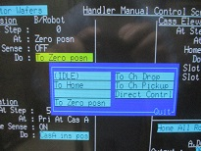
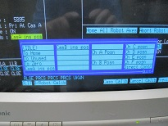
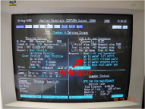

Slide 18
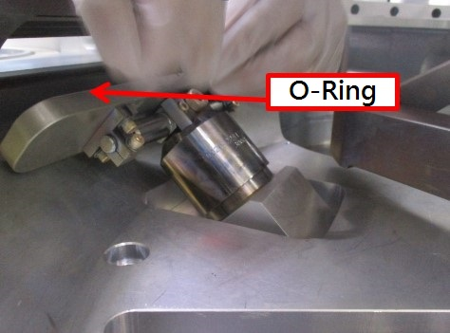


Slide 19


Slide 20







Slide 21




Slide 22


